Slide 1
TEMA: “La Mejores prácticas aplicadas a un Análisis de Riesgos de seguridad de la información para las Entidades Financieras Controladas por La Superintendencia de Economía Popular y Solidaria (Cooperativas de Ahorro y Crédito) que conforman el grupo de Asistencia Tecnológica Cooperativa (Asistecooper)”
Diego Cevallos Guerra
Maestrante

Slide 2
Agenda :
Antecedentes
Las mejores prácticas en seguridad de la información.
Relación de las mejores prácticas en cuanto a la identificación y valoración de activos y de riesgos
Metodología propuesta para el análisis de riesgos.
Conclusiones y recomendaciones.

Slide 3
Antecedentes :
Dr. Seguridad
Seguridad
CONFIANZA
Activos de información
Información
Notes:
El tema a tratar tiene como núcleo principal la información , elemento que al hacer un símil con el cuerpo humano es como la sangre que corre por nuestras venas, nos permite mantenernos vivos, de igual forma es la información para las instituciones y conjuntamente con esto van los activos que lo contienen, ya que actualmente todas o casi todas las instituciones tienen una gran dependencia de las TI, en especial las entidades financieras con todos sus servicios que hoy ofrecen. Esto implica que la información que esta siendo procesada, almacenada o transita por los diferentes TI, debe tener Seguridad, y esto a su vez genera Confianza lo cual es un elemento vital para que las instituciones, especialmente las financieras se mantengan competitivas y exitosas.

Slide 4
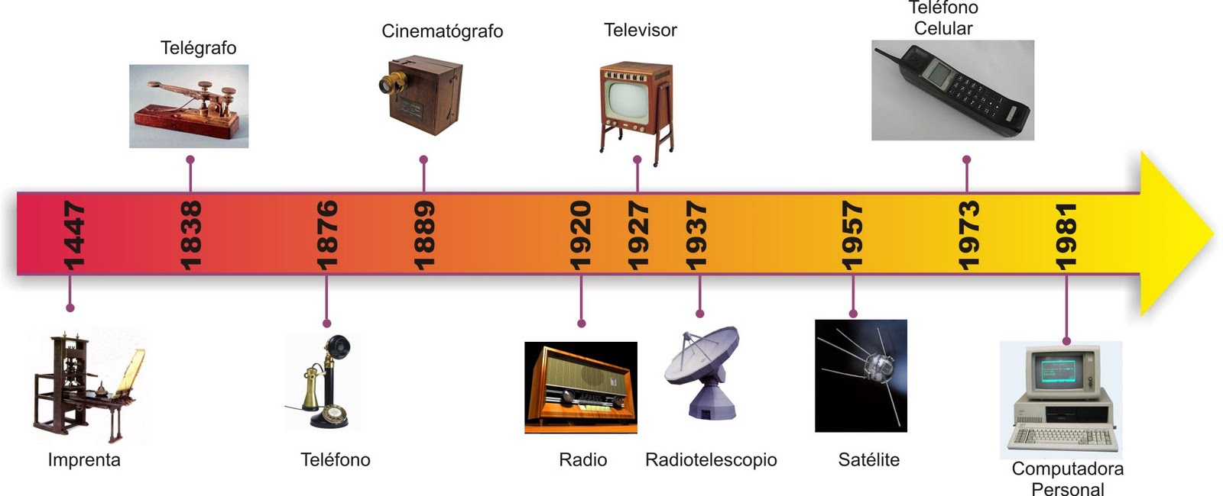
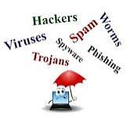
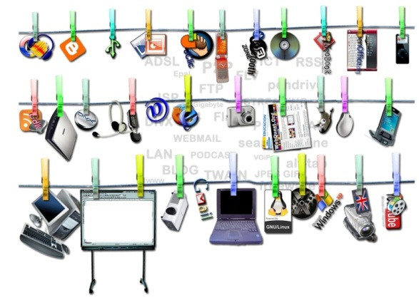
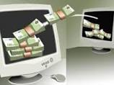
Nuevos Riesgos en la seguridad de la información
Evolución TI
Notes:
La alta dependencia que tienen las instituciones de la tecnología de la información y su evolución, ha generado que la información se enfrente a nuevas amenazas las cuales son muy cambiantes a corto plazo ya que la evolución de las TI son muy dinámicas.

Slide 5
Antecedentes
Kapersky lab
Que los ataques informáticos mediante el uso de programas maliciosos, crecieron en el 2013 en un 27,6% y alcanzaron los $28.4 millones, esto significa que fueron atacados 3,8 millones de usuarios, representando un crecimiento del 18.6%
El malware financiero o programas maliciosos para robar dinero, alcanzó los 19 millones de delitos informáticos, esta cantidad constituye los dos tercios de los ataques financieros realizados mediante software malicioso en el mundo.
La suplantación de identidad para obtener datos confidenciales de los usuarios denominado pishing se duplicó en el 2013 en comparación con el 2012, de todos los ataques realizados, el 22% se los ejecutaron mediante sitios falsificados de bancos
Notes:
Como estadísticas obtenidas de laboratorios que se dedican a monitorear a nivel mundial se tienen los siguientes resultados. En el ecuador considerando que es una información que no se tiene publicada de manera específica por obvias razones de confidencialidad y prestigo de las instituciones financieras se obtuvo datos de la fiscalía general del estado.

Slide 6
Antecedentes
CISCO
La evaluación de las amenazas realizadas por Cisco se basó en información obtenida de la siguiente manera:
16 mil millones de peticiones web son inspeccionados todos los días a través de Cisco Cloud Security Web.
93 mil millones de mensajes de correo electrónico se inspeccionan todos los días por la solución de correo electrónico alojado de Cisco.
200.000 direcciones IP son evaluados diariamente.
400.000 ejemplares de malware son evaluados diariamente.
33 millones de archivos de puntos finales se evalúan todos los días.
28 millones de Conexiones de red son evaluados cada día.
Amenazas detectadas por Cisco:
4,5 mil millones de mensajes de correo electrónico se bloquean todos los días.
80 millones de peticiones web se bloquean todos los días.
6.450 detecciones de archivos de punto final se producen cada día.
3.186 detecciones de red de punto final se producen cada día.
50.000 intrusiones en la red se detectan todos los días.
Notes:
Est

Slide 7
Antecedentes
Fiscalía General del Estado (Ecuador)
Por cada 600 delitos informáticos 1 es denunciado
Programas maliciosos
Malware financiero
pishing
Notes:
En el Ecuador no existe datos específicos de instituciones financieras que han recibido ataques,por obvias razones, su reputación confianza, en el ecuador de igual forma siendo parte del mundo globalizado es receptor de estos ataques. Desde el 2009 se puede notar un gran incremento de los ataques infomáticos, en el 2009 era suficiente con la implementación de un antivirus y el control de accesos a las redes o aplicaciones, los eventos de protección eran más internos, luego de esto creció considerablemente los ataques ya que se presentaron en otras modalidades y no era suficiente para controlarlos un antivirus, se inician ataques de penetración ilicita a servidores, spam, DOS,suplantación de identidad, etc. Razon por la cual se incrementan las estadisticas, sin embargo se puede observar que para el 2012 estos resultados bajan, seguramente las instituciones implementaron controles para la protegerse

Slide 8
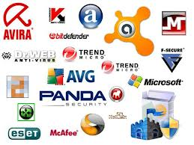
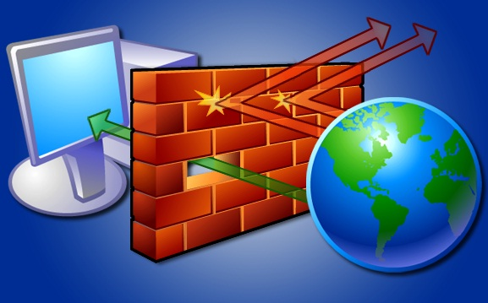
Se Implementan controles
Antivirus
Firewall
IDS
IPS
Cifrado
Notes:
Se implementan una serie de controles como : antivirus, firewall, IDS, IPS, cifrado, etc, estas implementaciones son técnicas y emergentes, la moda la tecnología dice se debe proteger con esta tecnología, y se lo realizó, sin embargo esta observando que los riesgos a los que se enfrentan la información son incrementales, ya sea por que las amenazas a las que se somete la información son más sofisticadas los controles implementados son obsoletos, los controles implementados no cubren con las necesidades de control, dejando brechas o huecos de seguridad,

Slide 9
Antecedentes :
Incógnitas sobre seguridad de la información institucional
Las implementaciones de seguridad de la información están controlando los riesgos informáticos de alta criticidad?
Las implementaciones de seguridad de la información son efectivas en la protección de los activos de información?
Los recursos invertidos en la implementación de la seguridad de la información son aprovechados óptimamente o hay desperdicio de los mismos?
Las implementaciones de seguridad de la información están apalancando los objetivos del negocio o existen elementos de seguridad que no tienen razón de haber sido implementados?
Notes:
Las entidades financieras particularmente las cooperativas de ahorro y crédito, supuestamente consientes de los peligros que tiene la información institucional, han implementado elementos de seguridad, de una manera empírica, ya sea por tradición, moda, etc y sobre todo por tema de costos, “nunca nos ha pasado nada para que vamos a gastar”, no existe una conciencia real de lo importante de la seguridad de la información y más aún de que somos parte de un mundo globalizado y un ataque en la china podría reproducirse en segundos en el Ecuador. Entonces de aquí nacen algunas incógnitas sobre las estrategias de seguridad que poseen actualmente las instituciones, incógnitas como las que están en la diapositiva.

Slide 10
Entidades de control : Superintendencia de Bancos y Seguros.
LIBRO I.- NORMAS GENERALES PARA LA APLICACIÓN DE LA LEY
GENERAL DE INSTITUCIONES DEL SISTEMA FINANCIERO
TITULO X.- DE LA GESTION Y ADMINISTRACION DE RIESGOS
CAPÍTULO V.- DE LA GESTIÓN DEL RIESGO OPERATIVO (incluido con resolución No JB-2005-834 de 20 de octubre del 2005)
SECCIÓN I.- ÁMBITO, DEFINICIONES Y ALCANCE
ARTÍCULO 1.- Las disposiciones de la presente norma son aplicables a las instituciones financieras públicas y privadas, al Banco Central del Ecuador, a las compañías de arrendamiento mercantil, a las compañías emisoras y administradoras de tarjetas de crédito y a las corporaciones de desarrollo de mercado secundario de hipotecas, cuyo control compete a la Superintendencia de Bancos y Seguros, a las cuales, en el texto de este capítulo se las denominará como instituciones controladas.
Para efecto de administrar adecuadamente el riesgo operativo, además de las disposiciones contenidas en el capítulo I “De la gestión integral y control de riesgos”, las instituciones controladas observarán las disposiciones del presente capítulo.
Notes:
Las entidades de control en el ecuador, considerando los riesgos a los se enfrentan las entidades financieras y sus usuarios, deciden normar a las entidades de control en lo que se refiere al manejo del riesgo operativo en las ins

Slide 11
SECCIÓN II.- FACTORES DEL RIESGO OPERATIVO
ARTÍCULO 4.- Con el propósito de que se minimice la probabilidad de incurrir en pérdidas financieras atribuibles al riesgo operativo, deben ser adecuadamente administrados los siguientes aspectos, los cuales se interrelacionan entre sí:
4.1 Procesos.- Con el objeto de garantizar la optimización de los recursos y la estandarización de las actividades, las instituciones controladas deben contar con procesos definidos de conformidad con la estrategia y las políticas adoptadas, que deberán ser agrupados de la siguiente manera: Procesos gobernantes, procesos productivos, procesos productivos.
4.2 Personas.- Las instituciones controladas deben administrar el capital humano de forma adecuada, e identificar apropiadamente las fallas o insuficiencias asociadas al factor “personas”, tales como: falta de personal adecuado, negligencia, error humano, nepotismo de conformidad con las disposiciones legales vigentes, entre otros.

Slide 12
SECCIÓN II.- FACTORES DEL RIESGO OPERATIVO
4.3 Tecnología de información.- Las instituciones controladas deben contar con la tecnología de información que garantice la captura, procesamiento, almacenamiento y transmisión de la información de manera oportuna y confiable; evitar interrupciones del negocio y lograr que la información, inclusive aquella bajo la modalidad de servicios provistos por terceros, sea íntegra, confidencial y esté disponible para una apropiada toma de decisiones.
Para considerar la existencia de un apropiado ambiente de gestión de riesgo operativo, las instituciones controladas deberán definir formalmente políticas, procesos y procedimientos que aseguren una adecuada planificación y administración de la tecnología de información.
Las políticas y procedimientos se refieren a :
Administración de las Tecnologías de la información.
Control de las tecnologías de la información
Control de proveedores tecnológicos
Administración y control de la seguridad de la información
Planes de continuidad del negocio.
Administración y control en la entrega de servicios tecnológicos.

Slide 13
SECCIÓN II.- FACTORES DEL RIESGO OPERATIVO
4.3 Tecnología de información.-
4.3.4.Con el objeto de garantizar que el sistema de administración de seguridad satisfaga las necesidades de la entidad para salvaguardar la información contra el uso, revelación y modificación no autorizados, así como daños y pérdidas, las instituciones controladas deben contar al menos con lo siguiente:
4.3.4.2 La identificación de los requerimientos de seguridad relacionados con la tecnología de información, considerando principalmente: la evaluación de los riesgos que enfrenta la institución; los requisitos legales, normativos, reglamentarios y contractuales; y, el conjunto específico de principios, objetivos y condiciones para el procesamiento de la información que respalda sus operaciones;
Normativa JB-2005-834
Evaluación de riesgos
Notes:
En este artículo se específica que las necesidades de seguridad deben ser evaluada considerando principalmente la evaluación de los riesgos que enfrenta la institución. La normativa ya me exige la realización de un análisis de riesgos.

Slide 14
Agenda :
Antecedentes
Las mejores prácticas en seguridad de la información.
Relación de las mejores prácticas en cuanto a la identificación y valoración de activos y de riesgos
Metodología propuesta para el análisis de riesgos Conclusiones y recomendaciones.

Slide 15
Las mejores prácticas en seguridad de la información.
Para considerar la existencia de un apropiado ambiente de gestión de riesgo operativo las instituciones deben generar políticas y procedimientos referentes a :
Normativa Entidad de Control
Mejores Prácticas
Administración de las Tecnologías de la información.
COBIT
(Control Objectives for Information and related Technology)
Control de las tecnologías de la información
Normas ISO 27000.
Familia de Normas especializadas en seguridad de la información)
Control de proveedores tecnológicos
Administración y control de la seguridad de la información
ITIL
(Information Technology Infraestructure Library)
Planes de continuidad del negocio.
Administración y control en la entrega de servicios tecnológicos.
Identificación y valoración de activos y de riesgos
Notes:
Que tienen ver las mejores prácticas en este tema : las políticas y procedimientos o controles que deben tener las instituciones para una apropiada administración del riesgo operativo en lo que se refiere a tecnología, están basadas en las mejores prácticas de general aceptación :

Slide 16
Las mejores prácticas en seguridad de la información.
COBIT
(Control Objectives for Information and related Technology)
ITIL
(Information Technology Infraestructure Library)
Normas ISO 27000.
Familia de Normas especializadas en seguridad de la información)
Norma ISO 27001
Norma ISO 27002
Norma ISO 27005
Notes:
Siendo las normas ISO las especializadas en seguridad de la información, se constituyen en la base para el desarrollo de la metodología de identificación y valoración de activos y de riesgos. De la familia de lasnormas ISO 27000 se tomaran la s ISO-27001, ISO-27002, ISO-27005

Slide 17
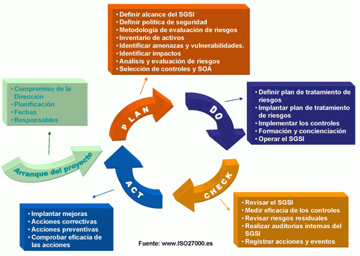
Norma ISO 27001
Brinda un modelo para el establecimiento, implementación, operación, seguimiento, revisión, mantenimiento y mejora de un sistema de gestión de seguridad de la información (SGSI)
Esta norma adopta el modelo de procesos PHVA(PDCA):
Planificar :Establecer políticas, procesos y procedimientos de seguridad
Hacer :Implementar y operar lo planificado
Verificar : Evaluar la eficacia de los controles
Actuar : Emprender acciones correctivas y preventivas.
Notes:
Es decir norma determinan los requisitos que deben mantener la institución para implementar un sistema SGSI

Slide 18
Norma ISO 27001
4.2 Establecimiento y gestión del SGSI
4.2.1 Establecimiento del SGSI.
La organización debe :
………
“c) Definir el enfoque organizacional para la valoración del riesgo.
Identificar una metodología de valoración del riesgo que sea adecuada al SGSI y a los requisitos reglamentarios, legales y de seguridad de la información”(NTC-ISO/27001)
d) Identificar los riesgos.
e) Analizar y evaluar los riesgos.

Slide 19
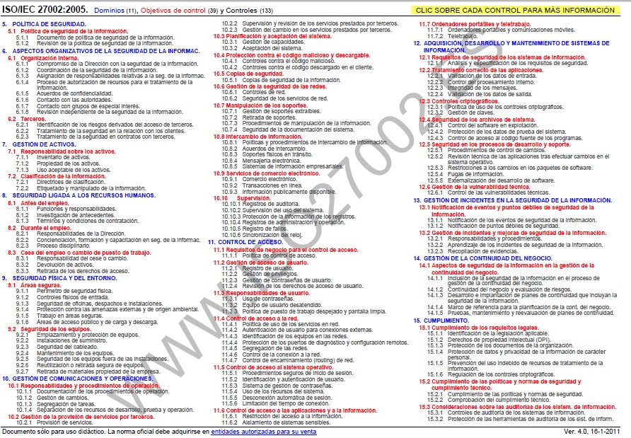
Norma ISO 27002

Slide 20
4 Evaluación y tratamiento del riesgo.
4.1 Evaluación de los riesgos de seguridad.
……”Es recomendable que la evaluación de riesgos incluya el enfoque sistemático para estimar la magnitud de los riesgos (análisis del riesgo) y el proceso de comparación de los riesgos estimados frente a los criterios del riesgo para determinar la importancia de los riesgos (valoración del riesgo)”………

Slide 21
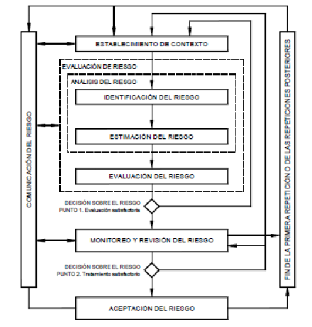
Norma ISO 27005
Identificación de procesos críticos
Identificación de activos
Valoración de activos
Identificación de Riesgos
Valoración de riesgos

Slide 22
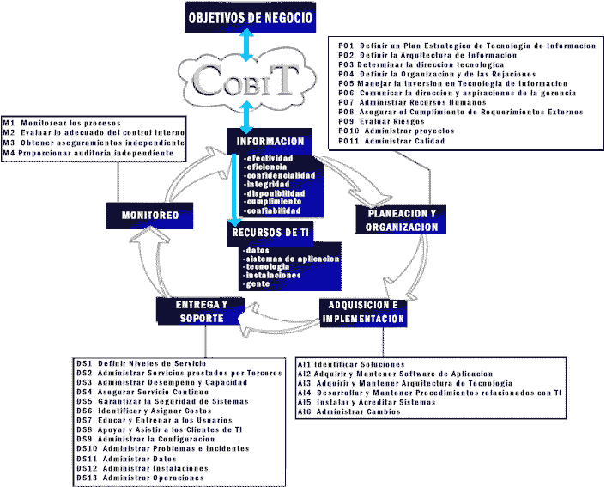
COBIT
Establece un marco de trabajo para la gestión de la tecnología de la información orientado al negocio y a los procesos

Slide 23
COBIT
P09. Evaluar y administrar los riesgos de TI.
Crear y dar mantenimiento a un marco de trabajo de administración de riesgos. El marco de trabajo documenta un nivel común y acordado de riesgos de TI, estrategias de mitigación y riesgos residuales.
Enfoque :
La elaboración de un marco de trabajo de administración de riesgos en los marcos gerenciales de riesgo operacional, evaluación de riesgos, mitigación de riesgos y comunicación de riesgos residuales.

Slide 24
ITIL
ITIL(Information Technology Infraestructure Library) es un conjunto de prácticas y conceptos para la gestión de los servicios de TI, el desarrollo de tecnologías de información y las operaciones relacionadas con la misma.
ITIL entrega una serie de procedimientos que tienen la finalidad de entregar a las organizaciones una referencia para que las operaciones de TI sean de calidad y eficientes.
Propone :
Una valoración de activos de información en base a :
Valoración de datos por su disponibilidad
Valoración de perdida de datos
Valoración de datos teniendo en cuenta su ciclo de vida.

Slide 25
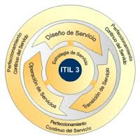
1.5.1. Hipótesis
Las mejores prácticas en identificación y valoración de activos y riesgos, permitirán el desarrollo de una metodología para el análisis de riesgos y la identificación del nivel de riesgo en el que se encuentra la información institucional.
Notes:
Tengo la normativa iso la base para la seguridad de la información, las otras dos mejores prácticas incluyen temas de análisis de riesgos como es cobit y ITIL, la normativa como lo había mencionado me habla sobre la implementación de los controles de seguridad en base a un análisis de riesgos. Tomando como base todos estos contextos presentados nace la hipotesis para el desarrollo de este tema :

Slide 26
Agenda :
Antecedentes
Las mejores prácticas en seguridad de la información.
Relación de las mejores prácticas en cuanto a la identificación y valoración de activos y de riesgos
Metodología propuesta para el análisis de riesgos
Conclusiones y recomendaciones.

Slide 27
Relación de las mejores prácticas en cuanto a la identificación y valoración de activos y de riesgos
Identificación de procesos críticos
Identificación de activos
Valoración de activos
Identificación de Riesgos
Valoración de riesgos

Slide 28
Identificación de procesos críticos
SECCIÓN II.- FACTORES DEL RIESGO OPERATIVO
ARTÍCULO 4.-
4.1 Procesos.- Con el objeto de garantizar la optimización de los recursos y la estandarización de las actividades, las instituciones controladas deben contar con procesos definidos de conformidad con la estrategia y las políticas adoptadas, que deberán ser agrupados de la siguiente manera:
4.1.1 Procesos gobernantes o estratégicos.- Se considerarán a aquellos que proporcionan directrices a los demás procesos y son realizados por el directorio u organismo que haga sus veces y por la alta gerencia para poder cumplir con los objetivos y políticas institucionales. Se refieren a la planificación estratégica, los lineamientos de acción básicos, la estructura organizacional, la administración integral de riesgos, entre otros;
4.1.2 Procesos productivos, fundamentales u operativos.- Son los procesos esenciales de la entidad destinados a llevar a cabo las actividades que permitan ejecutar efectivamente las políticas y estrategias relacionadas con la calidad de los productos o servicios que ofrecen a sus clientes; y,
4.1.3 Procesos habilitantes, de soporte o apoyo.- Son aquellos que apoyan a los procesos gobernantes y productivos, se encargan de proporcionar personal competente, reducir los riesgos del trabajo, preservar la calidad de los materiales, equipos y herramientas, mantener las condiciones de operatividad y funcionamiento, coordinar y controlar la eficacia del
desempeño administrativo y la optimización de los recursos.
Identificados los procesos críticos, se implantarán mecanismos o alternativas que ayuden a la entidad a evitar incurrir en pérdidas o poner en riesgo la continuidad del negocio y sus operaciones.

Slide 29
Identificación de activos de información
ISO27000
COBIT
ITIL
Información
Información
Información
Software
Aplicaciones
Aplicaciones
Equipos
Infraestructura
Infraestructura
Personas
Personas
Personas
Servicios
Gestión
Reputación
Organización
Procesos
Conocimiento
Capital Financiero
Información.- datos estructurados referentes al negocio : bases de datos, archivos, manuales, procedimientos operativos etc.
Software/aplicación.- aplicaciones y componentes informáticos.
Equipos o Infraestructura.- Tecnología que hace posible el procesamiento electrónico de la información, servidores, computadores, etc.
Personas .- Todo el personal que es parte de un proceso.

Slide 30
Identificación de activos de información
Servicios.- Son los servicios suministrados por terceros, como: energía eléctrica, agua, telecomunicaciones, internet, etc.
Reputación.- Se refiere al nivel de confianza que tiene la marca ante sus clientes o usuarios, se lo denomina imagen.
Organización.- Estructura organizativa y jerárquica de una institución, departamento o área.
Gestión.- Actividades necesarias para conseguir un objetivo.
Conocimiento.- este elemento está implícito en el atributo personas, se refiere al grado de conocimiento que puede tener una persona de un proceso crítico para la institución.
Capital financiero. Recursos económicos necesarios para ejecutar un proceso.

Slide 31
Valoración de activos
ISO27000
COBIT
ITIL
Confidencialidad
Confidencialidad
Confidencialidad
Integridad
Integridad
Integridad
Disponibilidad
Disponibilidad
Disponibilidad
Efectividad
Continuidad
Eficiencia
Capacidad
Cumplimiento
Seguridad
Confiabilidad
Confidencialidad.- se refiere a la protección de información sensitiva contra revelación no autorizada. (ITG, 2007)
Integridad.- está relacionada con la precisión y completitud de la información, así como con su validez de acuerdo a los valores y expectativas del negocio. (ITG, 2007).
Disponibilidad.- se refiere a que la información esté disponible cuando sea requerida por los procesos del negocio en cualquier momento. También concierne a la protección de los recursos y las capacidades necesarias asociadas. (ITG, 2007)

Slide 32
Valoración de activos
Efectividad.- tiene que ver con que la información sea relevante y pertinente a los procesos del negocio, y se proporcione de una manera oportuna, correcta, consistente y utilizable.
Eficiencia.- consiste en que la información sea generada con el óptimo (más productivo y económico) uso de los recursos. (ITG, 2007)
Cumplimiento.- tiene que ver con acatar aquellas leyes, reglamentos y acuerdos contractuales a los cuales está sujeto el proceso de negocios, es decir, criterios de negocios impuestos externamente, así como políticas internas. (ITG, 2007)
Confiabilidad.- se refiere a proporcionar la información apropiada para que la gerencia administre la entidad y ejerza sus responsabilidades fiduciarias y de gobierno. (ITG, 2007)

Slide 33
Identificación de riesgos
ISO27000
COBIT
ITIL
Identificar el riesgo
P09 Evaluar y administrar los riesgos de TI
Análisis de Riesgos
Identificación de Riesgos.
Identificar los Activos
Identificar las amenazas
Identificar las Vulnerabilidades
Identificar los impactos que la pérdida de la confidencialidad, integridad y disponibilidad puede tener estos activos
P09.1 Marco de Trabajo de Administración de riesgo.
P09.2 Establecimiento del contexto del riesgo.
P09.3 Identificación de Eventos.

Slide 34
Valoración de Riesgos
ISO27000
COBIT
ITIL
1.-Analizar y evaluar riesgos
Gestión de Riesgos
2. Valorar el impacto al negocio que podría causar una falla en la seguridad.
PO9.4 Evaluación de Riesgos de TI
Evalúar Riesgos
3. Valorar la posibilidad realista de que ocurra una falla en la seguridad.
4. Estimar los niveles de los riesgos.
Define el Nivel aceptable de riesgos
5. Determinar la aceptación de riesgo o la necesidad de su tratamiento.
Identifica respuesta adecuada del riesgo.
PO9.5 Respuesta a los Riesgos

Slide 35
Criterios consolidados para identificación y valoración de activos y riesgos.
Instancia | Atributos para la identificación y valoración de activos y riesgos.
Identificación de activos | Información | Aplicaciones | Infraestructura | Personas
Valoración de activos | Confidencialidad | Integridad | Disponibilidad
Identificación de Riesgos | Identificar activos | Identificar amenazas | Identificar vulnerabilidades
Valoración de riesgos | Evaluar el impacto al negocio | Evaluar la probabilidad que se materialice el riesgo | Estimar niveles de riesgo

Slide 36
Criterios consolidados para identificación y valoración de activos y riesgos.
Identificación de activos
Valoración de activos
Identificación de riesgos
Valoración de riesgos
Información
Confidencialidad
Identificar activos
Evaluar el impacto al negocio
Aplicaciones
Integridad
Identificar amenazas
Evaluar la probabilidad que se materialice el riesgo
Equipos
Disponibilidad
Identificar vulnerabilidades
Estimar niveles de riesgo.
Personas

Slide 37
Agenda :
Antecedentes
Las mejores prácticas en seguridad de la información.
Relación de las mejores prácticas en cuanto a la identificación y valoración de activos y de riesgos
Metodología propuesta para el análisis de riesgos
Conclusiones y recomendaciones.

Slide 38
Conclusiones
Recomendaciones
1
La metodología de análisis de riesgos de seguridad de la información propuesta, permite obtener resultados: concretos, objetivos, ordenados y priorizados en lo que se refiere a la identificación y valoración, tanto de activos de información como de los riesgos a los que están sometidos.
1
Se recomienda a las entidades financieras, aplicar la metodología propuesta con la finalidad de obtener evaluaciones objetivas en cuanto a las brechas de seguridad de la información que tienen las instituciones, con respecto a las amenazas identificadas y al cumplimiento de la normatividad de los organismos de control.
2
La aplicación de la metodología propuesta, entrega resultados de evaluación de activos y de riesgos, los mismos que se encuentran alineados a las mejores prácticas de general aceptación, permitiendo que las entidades financieras cumplan con la normatividad emitida por los organismos de control ya que su fundamento radica en las mejores prácticas antes mencionadas.
2
La aplicación de la metodología propuesta es recomendable para cualquier institución o empresa que requiera una evaluación de riesgos en seguridad de la información, puesto que está desarrollada en base a las mejores prácticas. Y especialmente recomendable para las entidades financieras ya que además de alinearse a las mejores prácticas, permite cumplir con las normativas de seguridad de la información emitidas por los organismos de control, y que son de aplicación obligatoria.

Slide 39
Conclusiones
Recomendaciones
3
El resultado final que se obtiene con la aplicación de la metodología propuesta es conocer con objetividad los niveles de riesgo o las brechas de seguridad que poseen los activos de información frente a las amenazas identificadas, constituyéndose en la base fundamental para desarrollar la estrategia de seguridad de la información institucional.
3
Se recomienda la aplicación de esta metodología en las entidades financieras, ya que los resultados que se obtienen, además de ofrecer eficacia en la implementación de un sistema de gestión de seguridad de la información, permiten optimizar el uso de los recursos tales como: tiempo, talento humano, tecnología, dinero, etc.
4
La metodología contiene una serie de matrices, de fácil entendimiento y manejo, con las que se realizan el levantamiento y la evaluación de: activos, amenazas, controles y riesgos; sin embargo, conforme se incremente el volumen de información tanto de amenazas como de controles por cada uno de los activos, la administración y la correlación de la información en las diferentes matrices se vuelve compleja.
4
La información que se genera en el levantamiento de activos, amenazas, controles o salvaguardas y en la evaluación de riesgos, es incremental y su volumen puede ser muy significativo, complicándose la administración y la correlación de la información en hojas electrónicas, por lo tanto se recomienda el desarrollo de un aplicativo para el análisis de riesgos, considerando las definiciones, procesos y métodos planteados en esta metodología

Slide 40
Preguntas

Slide 41
Antecedentes :
Riesgos
Tecnología
R. Económicos
Objetivos

